Slide 3
Để kỉ niệm sinh nhật Bác Hồ (ngày 19 tháng 5), trường em tổ chức những hoạt động gì?

Slide 4
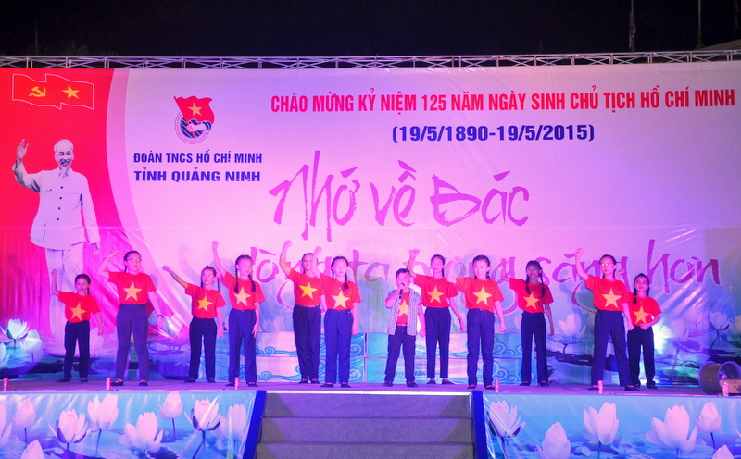
HộI thi văn nghệ

Slide 5
Thứ Hai ngày 3 tháng 3 năm 2025
TIẾNG VIỆT
Chủ điểm: Những búp măng non
Bài 2 – Tiết 1
Triển lãm thiếu nhi với 5 điều Bác Hồ dạy
Notes:
Văn bản thơ Sáng tháng Năm được viết năm 1951, nhân một lần nhà thơ Tổ Hữu được lên thăm Bác Hồ ở chiến khu Việt Bắc. Bài thơ rất dài, gồm nhiều khổ thơ, bài đọc là phần trích 3 khổ thơ đầu.

Slide 7
Đọc mẫu
TAY DÒ
TAI NGHE
MẮT DÕI

Slide 8
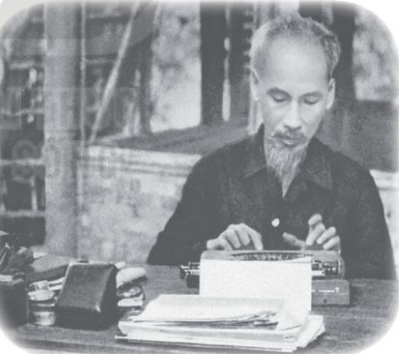
Vui sao một sáng tháng Năm
Đường về Việt Bắc lên thăm Bác Hồ
Suối dài xanh mướt nương ngô
Bốn phương lồng lộng thủ đô gió ngàn...
Bàn tay con nắm tay cha
Bàn tay Bác ấm vào da vào lòng.
Bác ngồi đó, lớn mênh mông
Trời xanh biển rộng ruộng đồng nước non....
(Tố Hữu)
Bác kêu con đến bên bàn
Bác ngồi Bác viết, nhà sàn đơn sơ
Con bồ câu trắng ngây thơ
Nó đi tìm thóc quanh bồ công văn
Lát rồi, chim nhé, chim ăn
Bác Hồ còn bận khách văn đến nhà.

Slide 9
CHIA KHỔ
1
3
Vui sao một sáng tháng Năm
Đường về Việt Bắc lên thăm Bác Hồ
Suối dài xanh mướt nương ngô
Bốn phương lồng lộng thủ đô gió ngàn...
Bàn tay con nắm tay cha
Bàn tay Bác ấm vào da vào lòng.
Bác ngồi đó, lớn mênh mông
Trời xanh biển rộng ruộng đồng nước non....
(Tố Hữu)
2
Bác kêu con đến bên bàn
Bác ngồi Bác viết, nhà sàn đơn sơ
Con bồ câu trắng ngây thơ
Nó đi tìm thóc quanh bồ công văn
Lát rồi, chim nhé, chim ăn
Bác Hồ còn bận khách văn đến nhà.

Slide 10
LUYỆN ĐỌC TỪ KHÓ
01
nương ngô
02
lồng lộng
nước non
03

Slide 11
LUYỆN ĐỌC CÂU
Vui sao/ một sáng tháng Nǎm / Đường về Việt Bắc / lên thǎm Bác Hồ / Suối dài/ xanh mướt nương ngô/ Bốn phương lồng lộng/ thủ đô gió ngàn...

Slide 12
GIẢI NGHĨA TỪ KHÓ
Việt Bắc: căn cứ địa của cách mạng Việt Nam trong giai đoạn 1945 – 1954, bao gồm 6 tỉnh: Cao Bằng, Bắc Kạn, Lạng Sơn, Hà Giang, Tuyên Quang, Thái Nguyên.

Slide 13
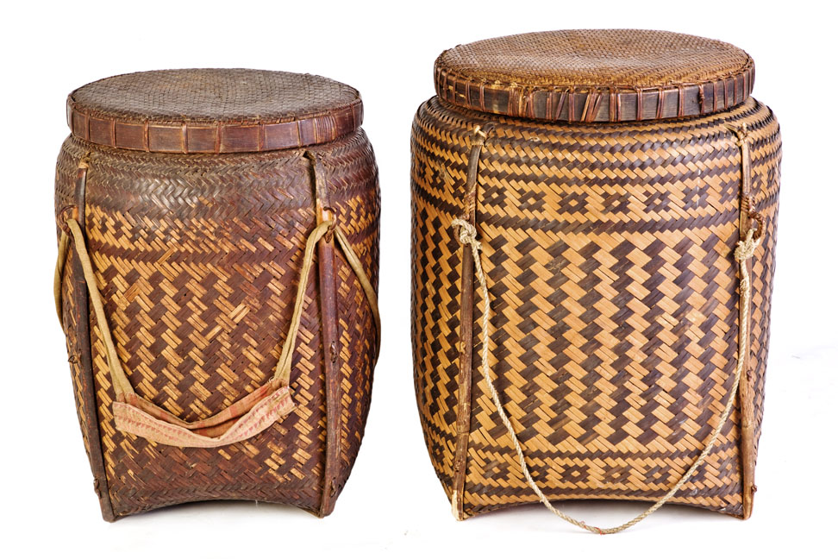
GIẢI NGHĨA TỪ KHÓ
Bồ: đồ dùng đan bằng tre nứa để đựng thóc, ngô, khoai, sắn,...

Slide 14
GIẢI NGHĨA TỪ KHÓ
Kêu (tiếng địa phương): gọi.

Slide 15
LUYỆN ĐỌC TRONG NHÓM
Tiêu chí đánh giá
1. Đọc đúng.
2. Đọc to, rõ.
3. Đọc ngắt, nghỉ đúng chỗ.

Slide 16
LUYỆN ĐỌC TRƯỚC LỚP
Tiêu chí đánh giá
1. Đọc đúng.
2. Đọc to, rõ.
3. Đọc ngắt, nghỉ đúng chỗ.

Slide 18
THẢO LUẬN NHÓM ĐÔI
Đọc kỹ câu hỏi và trả lời từng câu

Slide 19
Design: Hương Thảo – Zalo 0972115126

Slide 20
Học tiếp
4
2
3
5
1

Slide 21
1. Nhà thơ lên thăm Bác Hồ ở đâu và vào thời gian nào?
Nhà thơ lên thăm Bác Hồ ở Việt Bắc vào một sáng tháng Năm.

Slide 22
2. Đường lên Việt Bắc có gì đẹp?
Đường lên Việt Bắc có suối dài, có nương ngô xanh mướt, có gió ngàn thổi reo vui...

Slide 23
3. Hãy tả lại khung cảnh nơi Bác Hồ làm việc
Bác Hồ làm việc trong một ngôi nhà sàn đơn sơ. Trong ngôi nhà ấy có một chiếc bàn con, một bồ đựng công văn và một chú chim bồ câu nhỏ đang đi tìm thóc. Khung cảnh bình yên, mộc mạc và giản dị.

Slide 24
4. Câu thơ nào cho thấy sự gắn bó thân thiết giữa Bác Hồ và nhà thơ?
Câu thơ cho thấy sự gắn bó thân thiết giữa Bác Hồ và nhà thơ là:
Bàn tay con nắm tay cha
Bàn tay Bác ấm vào da vào lòng.

Slide 25
5. Những hình ảnh nào trong bài thơ nói lên sự cao cả, vĩ đại của Bác Hồ?
Bác ngồi đó, lớn mênh mông, bao quanh là trời xanh, biển rộng, ruộng đồng, nước non

Slide 26
NỘI DUNG BÀI HỌC:
Bài thơ ghi lại một lần lên thăm Bác của nhà thơ Tố Hữu; qua đó, nhà thơ thể hiện tình yêu thương sâu nặng, sự kính trọng đặc biệt đối với Bác Hồ.

Slide 27
Học thuộc lòng bài thơ

Slide 29
Đọc cả bài thơ với giọng tha thiết, tình cảm, thể hiện một sự lưu luyến đặc biệt của tác giả bài thơ nhà thơ Tố Hữu với Chủ tịch Hồ Chí Minh.

Slide 30
Tổ 4
Tổ 2
Tổ 3
Tổ 1
Chấm điểm nào!
Notes:
NHẬP ĐIỂM KHI TRÌNH CHIẾU

